Slide 2
A estrutura etária é a distribuição da população por intervalos de idades.
O estudo da estrutura etária é muito importante já que nos permite:
Saber se a população vai aumentar ou diminuir a partir da sua tendência para o envelhecimento ou juventude;
Projetarem-se as necesidades de equipamento de educação, habitação, de saúde, de emprego, apoios aos idosos, entre outros.

Slide 3
GRUPO ETÁRIO E CLASSE ETÁRIA
Conjunto de classes etárias. A população divide-se em três grupos etários:
Jovens – dos 0 aos 14 anos; Adultos – dos 15 aos 64 anos; Idosos – a partir dos 65 anos.
GRUPO ETÁRIO
Divisão da população por intervalos de idade de 5 anos (0 – 4; 5 – 9; 10 – 14; 15 – 19, ...).
CLASSE ETÁRIA

Slide 4
A estrutura etária pode ser representada através de pirâmides etárias ou de idades.
A análise de uma pirâmide etária permite...
1 - Verificar se é uma população jovem ou envelhecida;
2 - Identificar factos do passado (por exemplo, através de classes ocas);
3 - Fazer projeções futuras.

Slide 5
PAÍSES DESENVOLVIDOS vs PAÍSES EM DESENVOLVIMENTO
Os países desenvolvidos, com uma estrutura etária envelhecida, são representados por uma pirâmide etária que se classifica como idosa.
Os países em desenvolvimento, com uma população relativamente jovem, apresentam uma pirâmide etária jovem.

Slide 6
TIPOS DE PIRÂMIDES ETÁRIAS
I – PIRÂMIDE JOVEM
(típica dos países em desenvolvimento)
a) taxa bruta de natalidade elevada (a base é larga);
b) taxa bruta de mortalidade elevada (o topo é estreito);
c) esperança média de vida baixa (estreitamento no topo);
d) população jovem;
e) elevado crescimento demográfico.

Slide 7
TIPOS DE PIRÂMIDES ETÁRIAS
II – PIRÂMIDE IDOSA
(típica dos países desenvolvidos)
a) taxa bruta de natalidade baixa (a base é estreita);
b) taxa bruta de mortalidade baixa (o topo é largo);
c) esperança média de vida elevada (alargamento para o topo);
d) população envelhecida;
e) crescimento da população reduzido ou estagnado.

Slide 8
TIPOS DE PIRÂMIDES ETÁRIAS
III – PIRÂMIDE ADULTA OU DE TRANSIÇÃO (I)
(típica de alguns países em desenvolvimento, mais próximos dos países desenvolvidos)
a) diminuição da taxa bruta de natalidade (a base sofre uma diminuição);
b) diminuição da taxa bruta de mortalidade (o topo sofre um ligeiro aumento);
c) aumento da esperança média de vida (ligeiro alargamento do topo);
d) população adulta;

Slide 9
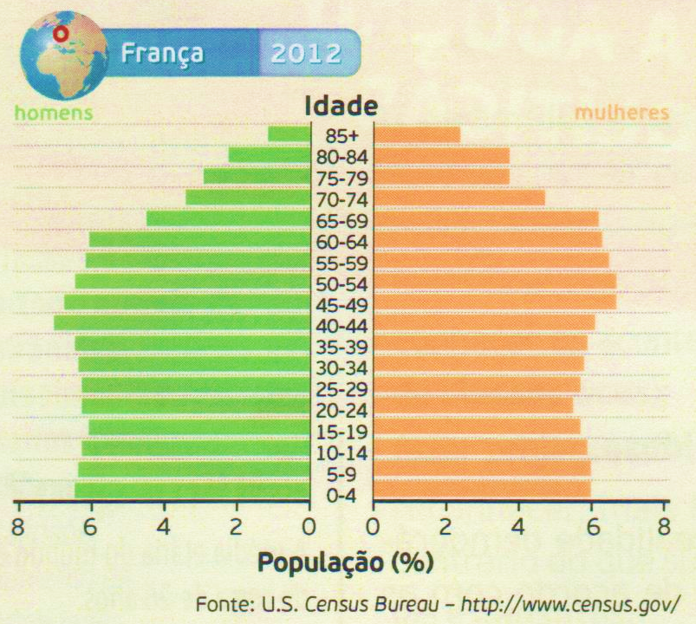
TIPOS DE PIRÂMIDES ETÁRIAS
IV – PIRÂMIDE ADULTA OU DE TRANSIÇÃO (II)
(típica de alguns países desenvolvidos)
a) aumento da taxa bruta de natalidade (a base sofre um ligeiro aumento: rejuvenescimento);
b) taxa bruta de mortalidade baixa (o topo é largo);
c) esperança média de vida elevada (alargamento do topo);

Slide 10
FATORES DA EVOLUÇÃO DA ESTRUTURA ETÁRIA
A estrutura etária de uma população depende do comportamento dos indicadores demográficos...
- Quanto maior for a taxa bruta de natalidade, maior é a percentagem de jovens;
- Quanto menor forem a taxa bruta de natalidade e a taxa bruta de mortalidade, maior é a percentagem de população idosa
- Quanto menor é a taxa bruta de mortalidade, maior será a esperança média de vida.

Slide 11
FATORES DA EVOLUÇÃO DA ESTRUTURA ETÁRIA
Assim: | Estrutura Etária | Causas
PAÍSES DESENVOLVIDOS | Envelhecida a proporção de jovens é pequena. a proporção de idosos é elevada. | Taxa bruta de natalidade baixa. Esperança média de vida elevada.
PAÍSES EM DESENVOLVIMENTO | Jovem a proporção de jovens é elevada; a proporção de idosos é pequena. | Taxa bruta de natalidade mais elevada. Esperança média de vida mais baixa.

Slide 12
CONSEQUÊNCIAS DE UMA ESTRUTURA ETÁRIA DESIQUILIBRADA
I - CONSEQUÊNCIAS DE UMA ESTRUTURA ETÁRIA ENVELHECIDA
Uma estrutura etária envelhecida provoca:
diminuição da mão de obra laboral;
problemas no pagamento de pensões e reformas (menos população ativa contribuinte e maior número de pensionistas);
aumento de gastos com saúde e assitência social a idosos;

Slide 13
CONSEQUÊNCIAS DE UMA ESTRUTURA ETÁRIA DESIQUILIBRADA
I - CONSEQUÊNCIAS DE UMA ESTRUTURA ETÁRIA ENVELHECIDA
Uma estrutura etária envelhecida provoca:
perda de dinamismo e de espírito empreendedor;
diminuição da taxa bruta de natalidade e aumento da taxa bruta de mortalidade;
reduzido crescimento da população.

Slide 14
CONSEQUÊNCIAS DE UMA ESTRUTURA ETÁRIA DESIQUILIBRADA
II - CONSEQUÊNCIAS DE UMA ESTRUTURA ETÁRIA JOVEM
Uma estrutura etária jovem provoca:
elevadas taxas de analfabetismo, decorrentes dos elevados encargos com educação;
elevado desemprego e subemprego, o que origina o aumento de atividades ilegais para se obter o sustento;

Slide 15
CONSEQUÊNCIAS DE UMA ESTRUTURA ETÁRIA DESIQUILIBRADA
II - CONSEQUÊNCIAS DE UMA ESTRUTURA ETÁRIA JOVEM
Uma estrutura etária jovem provoca:
elevados índices de subnutrição, uma vez que há maior necessidades de alimentos;
falta de habitação, que promove o aumento de bairros de habitação precária.

